Slide 1
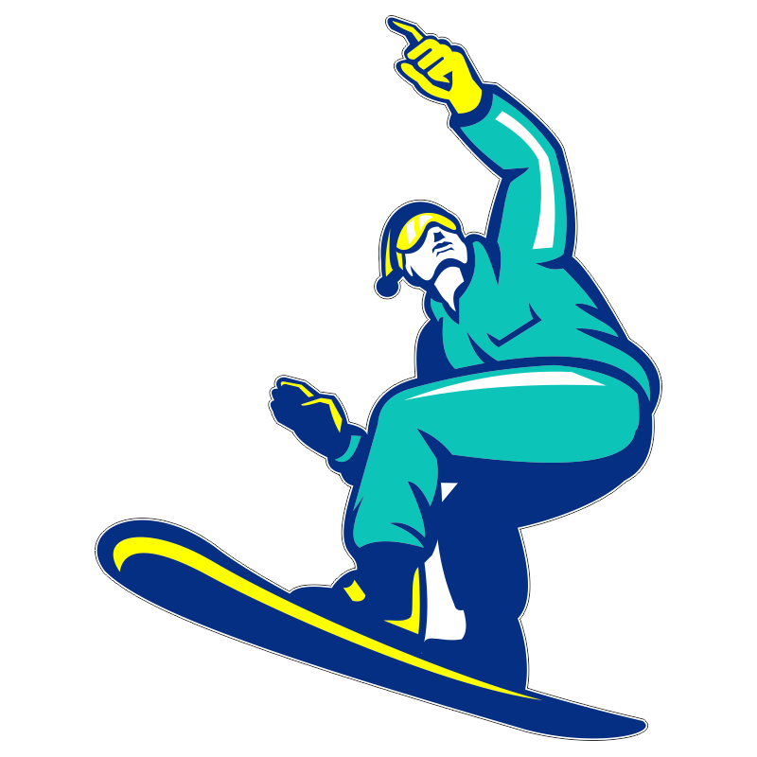
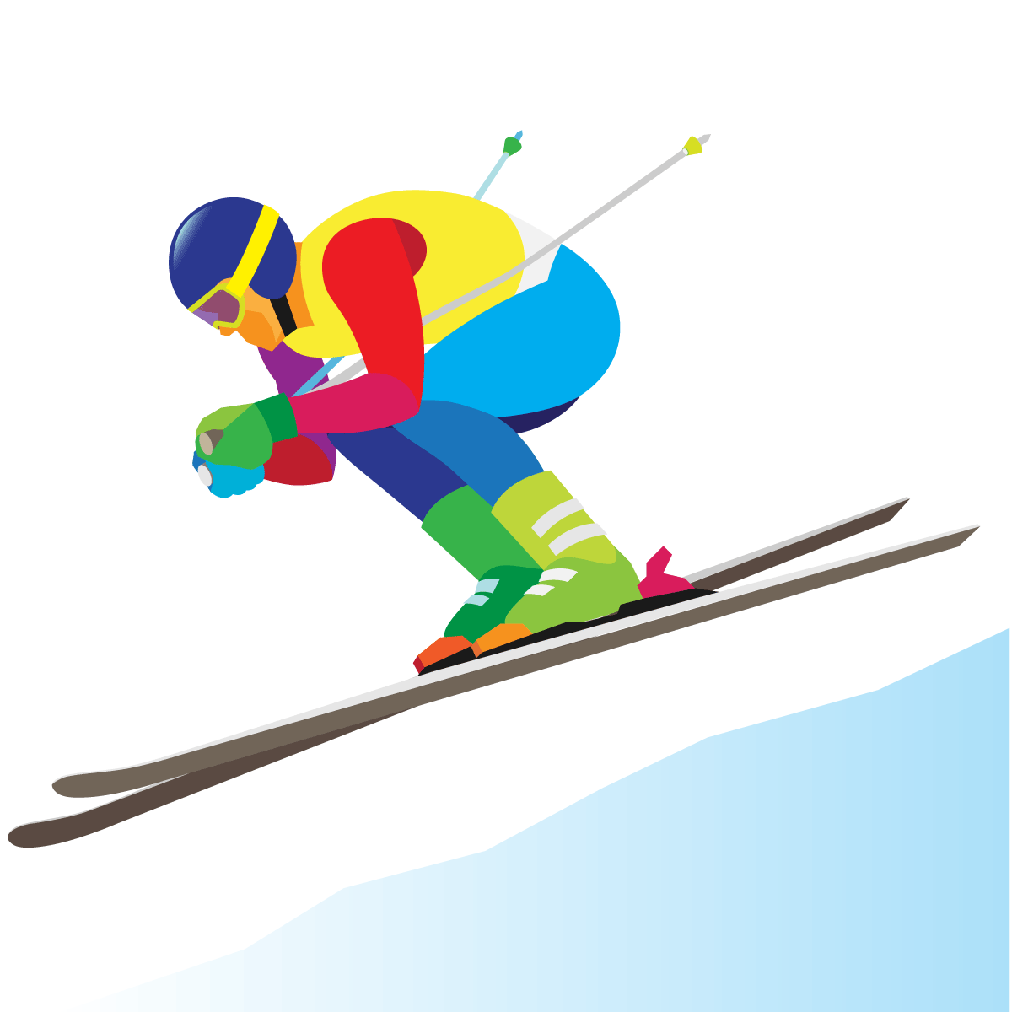

Познавательная викторина
Зимний
спорт

Slide 2
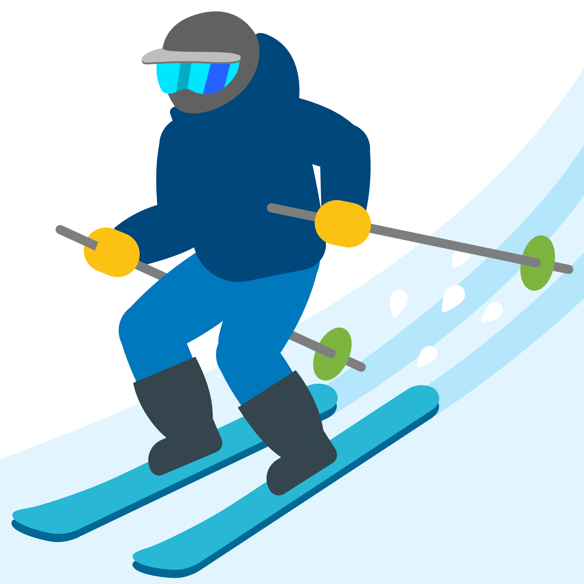
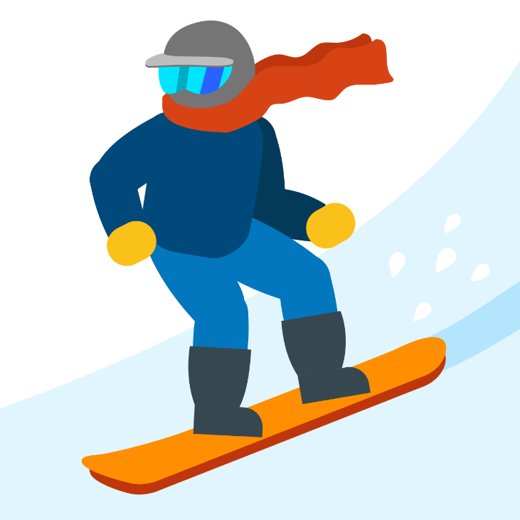
Как называется олимпийский вид спорта, который сочетает в себе лыжные гонки
со стрельбой из винтовки?
Биатлон
Бобслей
Фристайл

Slide 3

Какая страна считается родиной современного хоккея?
США
Канада
Россия

Slide 4

Вид спорта, в котором игроки бегают по льду и трут его щетками?
Натурбан
Кёрлинг
Брумбол

Slide 5

Что делает машина, название которой Ресурфейсер?
Обеспечивает поддержку необходимой температуры
Восстанавливает поверхность льда
Обеспечивает динамическую подсветку в фигурном катании

Slide 6
Как называются сани, используемые для скоростного спуска по специальному желобу?
Боб
Нарты
Катанки

Slide 7

Сколько человек входит в состав хоккейной команды?
5
6
7

Slide 8
Из чего, по давней традиции, делают снаряды для игры в кёрлинг?
Из пемзы
Из гранита
Из резины

Slide 9
Каково общее количество обязательных фигур, которые должны уметь исполнять на льду фигуристы?
25
33
41

Slide 10

Как называется стиль передвижения лыжника, при котором он идёт по лыжне, состоящей из двух параллельных линий?
Классический стиль
Свободный стиль
Коньковый стиль

Slide 11

Какая страна является родиной бобслея?
США
Великобритания
Швейцария

Slide 12

В какой стране состоялась первая зимняя Олимпиада (1924г.)?
Франция
Норвегия
Германия

Slide 13

Какой из перечисленных видов спорта не относится к зимним?
Шорт-трек
Могул
Регби

Slide 14

Какой из видов спорта не является коньковым видом спорта?
Скелетон
Фигурное катание
Шорт-трек

Slide 15

В каком виде зимнего спорта участники соревнуются на досках, с английского
переводится как «снежная доска»?
Бобслей
Конкур
Сноуборд

Slide 16
Какой из видов спорта не является лыжным видом спорта?
Фристайл
Кёрлинг
Биатлон

Slide 17
Этот зимний Олимпийский вид спорта напоминает катание на санках, только спортсмен едет лёжа на животе и головой вперед
Бобслей
Шорт-трек
Скелетон

Slide 18
Как называются спортивные сани для одиночной езды?
Скелетон

Slide 19

Как называется свободный стиль катания на горных лыжах?
Фристайл

Slide 20
В каком виде спорта спортсмены спускаются по ледяному желобу на санях?
Бобслей

Slide 21
В каком зимнем виде спорта используется музыка?
Фигурное катание

Slide 22

Вид спорта, в котором необходимо как можно быстрее на коньках преодолевать дистанцию на льду по замкнутому кругу
Конькобежный спорт

Slide 23

На одной короткой и широкой лыже спортсмены могут не только кататься, но и делать разные трюки. Как называется этот вид спорта?
Сноуборд

Slide 24
О этих спортсменах говорят: «воздушные акробаты на лыжах». Назовите вид спорта
Фристайл

Slide 25
В каком виде спорта выполняется прыжок «тулуп»?
Фигурное катание

Slide 26

Ребята катайтесь
с удовольствием!

